Slide 1
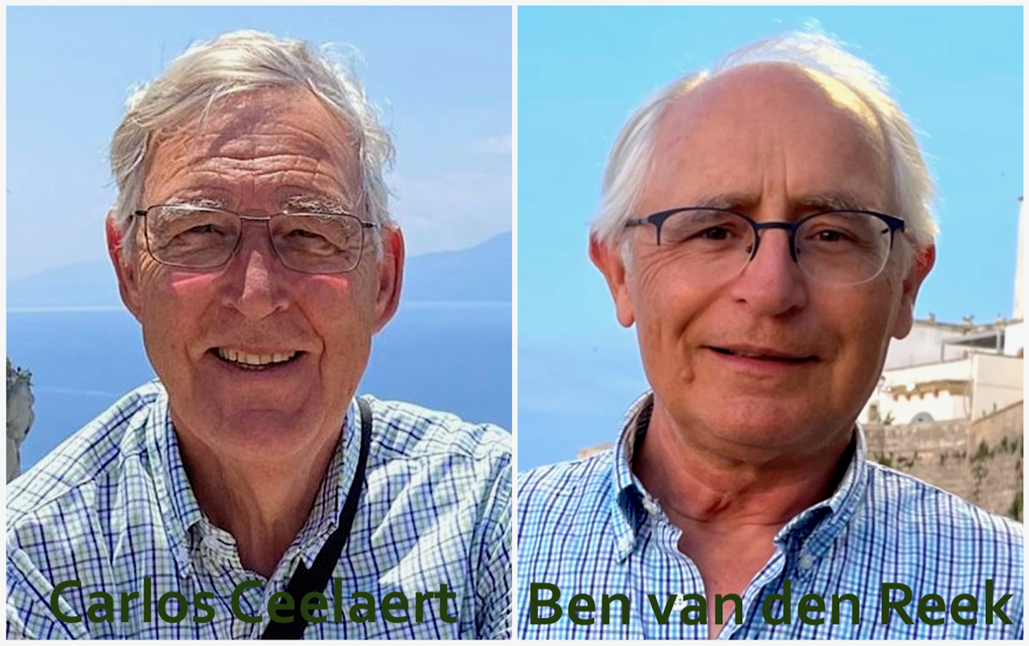
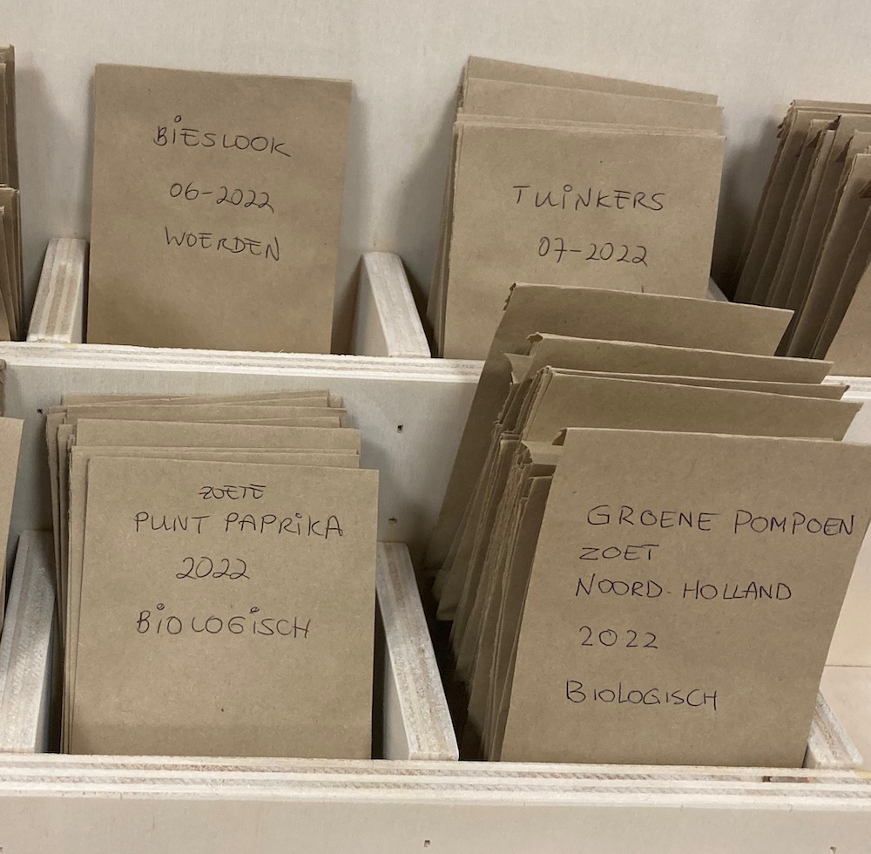
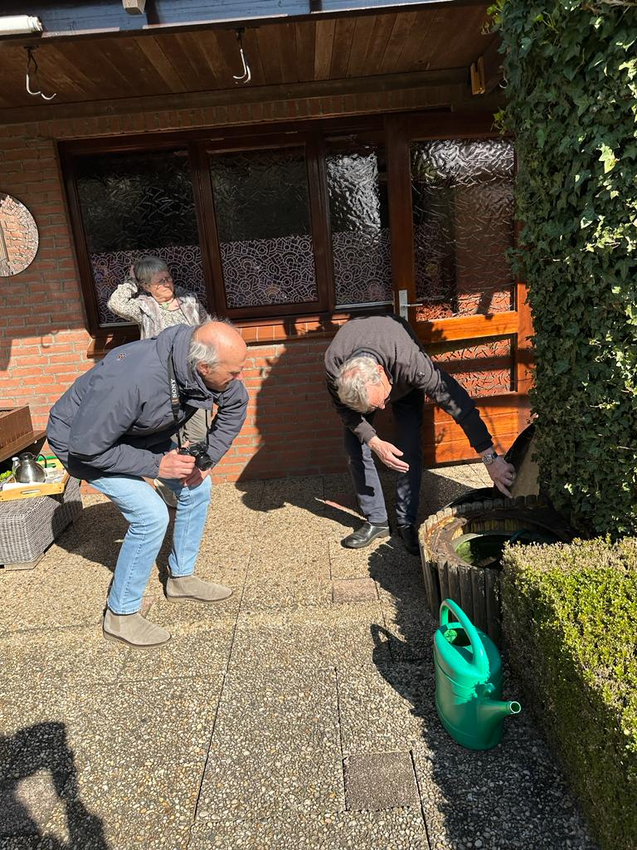
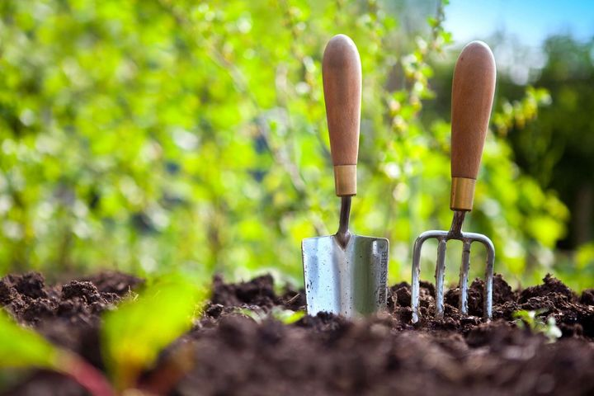
Werkgroep Groen 2024
Afkoppelcoaches
Inplant van een strook langs de Rooseveltlaan
Uitvoering van ideeën bij thema-avond Biodiversiteit 7 nov 2023
Plantenzadenbibliotheek
Maart: thema-avond ‘Lente!’ Dinsdag 19 maart 2024
April: tuinenroute
Oktober: thema-avond
Groene burger van het jaar
Nieuwsbrief & site
Initiatief vanuit Groen: project verduurzaming in de wijk stimuleren i.s.m. gemeente

Slide 2
Werkgroep Groen 2023
Thema-avond 7 november: biodiversiteit, ideeën ingeleverd, uitvoering in 2024
Thema-avond 7 februari: regenwater, lust of last
Watervriendelijke tuinenochtend: 15 april
Afkoppelcoaches
Informatie via nieuwsbrief en site, bijvoorbeeld tuintellingen
Initiatieven zoals vergroening hoek Oude Baan/Debussylaan
Groene burger van het jaar, zoals ook in 2022

